Slide 1
ГМО:
вред или польза.
Проектная группа:
Куркина Вероника, 6А – руководитель группы
Григорьева Дарья, 6А – участник группы
Кадейкина Юлия, 6А – участник группы
Кемайкина Элина, 6А – участник группы
Консультант - Кудряшова Е.Е.

Slide 2
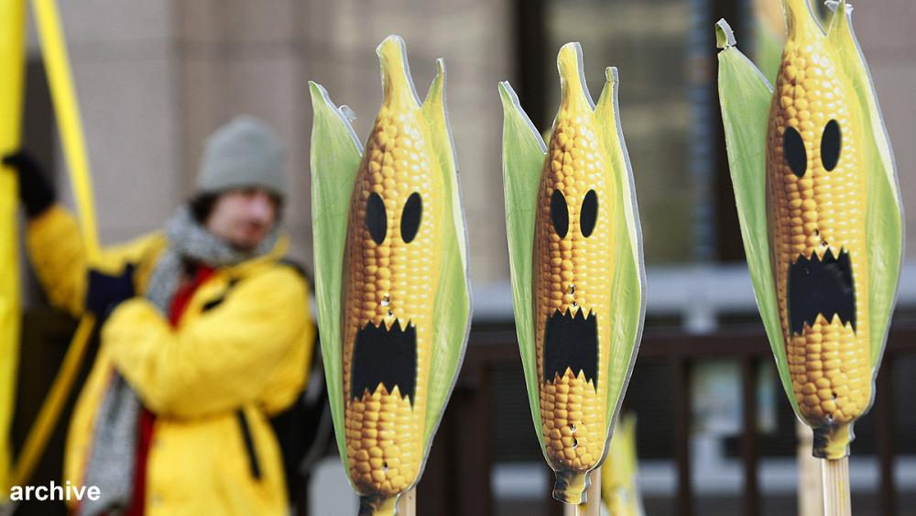
Описание проекта
Многие, наверное, слышали о ГМО и всегда хотели попробовать или, наоборот, боялись даже встретить. Однако, многие не знают правду о минусах и плюсах ГМО.
В нашем проекте мы постарались открыть Вам эту разработку заново в интересной игровой форме.

Slide 3
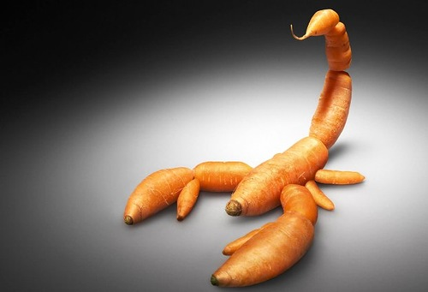
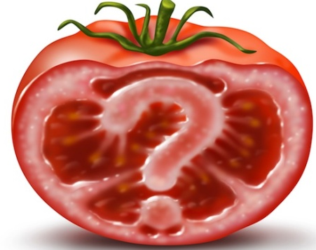
Проблема проекта
Люди не до конца понимают положительное и отрицательное влияние ГМО на организм и природу, поэтому складывается необъективное мнение о генно-модифицированных организмах

Slide 4
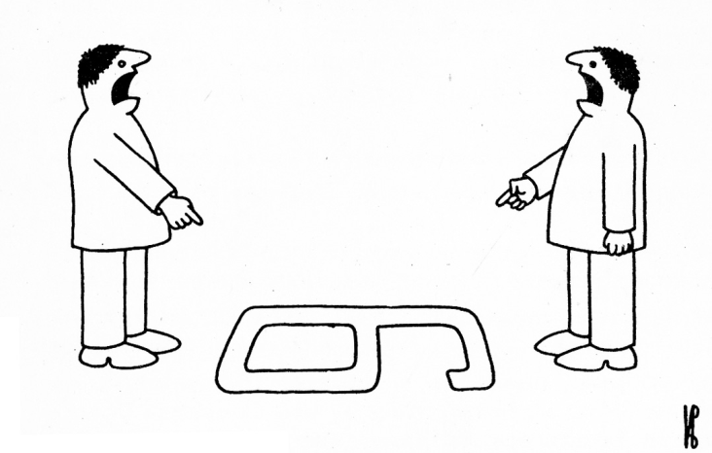
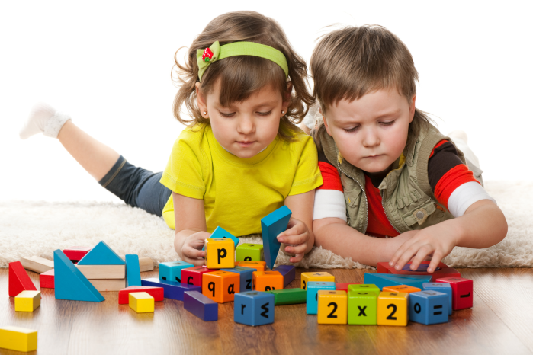
Цель проекта
Рассмотреть точки зрения о ГМО и представить их в игровой форме

Slide 5
План деятельности:
Сбор информации
Разработка правил игры
Подготовка к защите темы
Производство продукта
Подготовка к проведению игры у 6 «А»
Проведение игры
Анализ анкет
Усовершенствование игры
Проведение игры у 9 «Б»
Анализ анкет
Подготовка ознакомительной презентации
Консультация у рецензента
Подготовка к защите проекта
Защита проекта

Slide 6
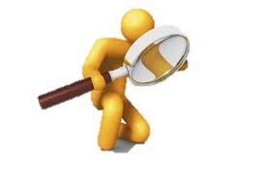
Сбор информации
Изучив большое количество сайтов и интернет уроков мы поняли, что общество делится на две точки зрения о ГМО. А самое интересное, что ГМО и полезно и вредно, и точного ответа на то, вредно ли ГМО для всех людей нет!
https://infourok.ru/issledovatelskaya-rabota-maslakova-alekseya-na-temu-vred-i-polza-gmo-1070064.html
http://igiuv.ru/narodnaya-mediczina/991-gmo-za-i-protiv.html
http://nsportal.ru/ap/library/nauchno-tekhnicheskoe-tvorchestvo/2012/04/02/gennomodifitsirovannye-produkty-vred-ili-polza

Slide 7
Игра «ГМО»
Растение
Ген
Изъятие гена
Сумасшедший профессор

Slide 8
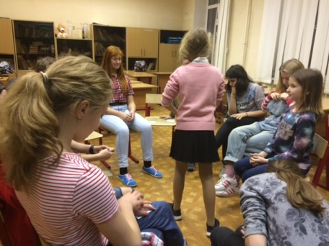
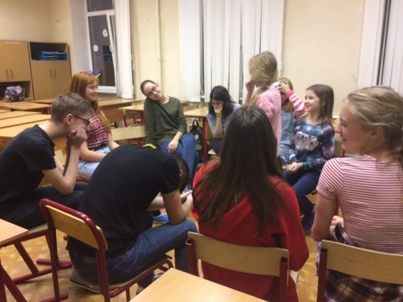
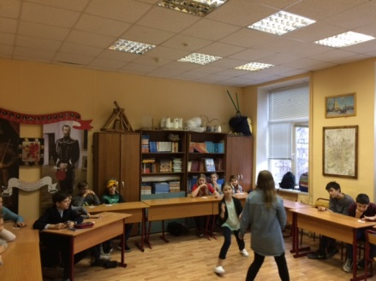
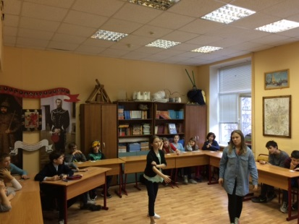
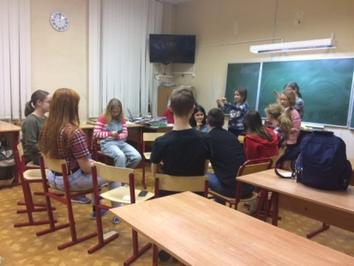
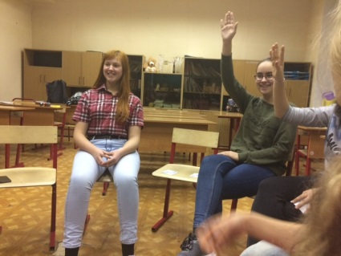
Проведение игры в 6 и 9 классах

Slide 9
Анкетирование
Понравилась ли вам игра?
Каким было ваше отношение к ГМО
Изменилось ли ваше отношение к ГМО?
Если да, то как?
Узнали ли вы что-то новое о ГМО?

Slide 10
Анализ анкетирования

Slide 11
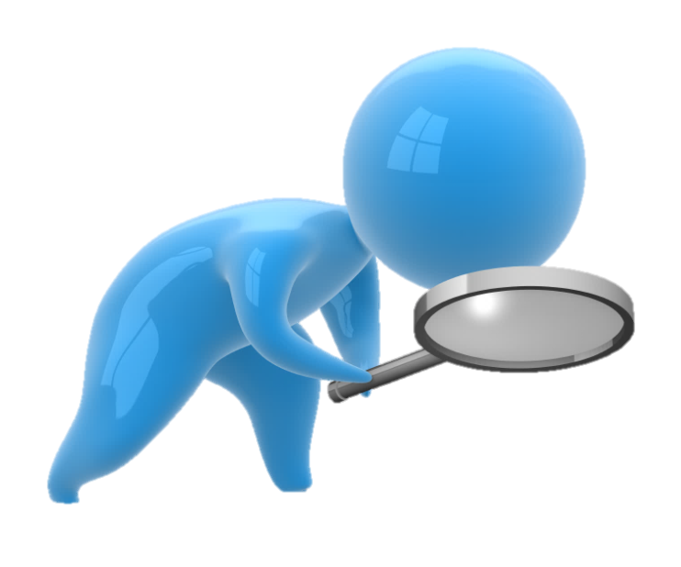
Вывод
Большинство считает, что ГМО – это польза.
Наша игра помогла некоторым людям изменить свое мнение о ГМО или узнать что-то новое о них.

Slide 12
Спасибо за внимание!

